Slide 1
TỰ NHIÊN VÀ XÃ HỘI LỚP 3
BỘ SÁCH CÁNH DIỀU

Slide 2
NỘI DUNG
1
Mục tiêu của môn TN-XH
2
Nội dung chương trình
3
Phương pháp dạy học
4
Đánh giá kết quả giáo dục
5
Kế hoạch dạy học
6
Kế hoạch bài dạy

Slide 3
1
Mục tiêu của môn TN-XH
Môn TNXH góp phần hình thành và phát triển ở HS các phẩm chất và năng lực cần thiết cho cuộc sống của mỗi con người.

Slide 4
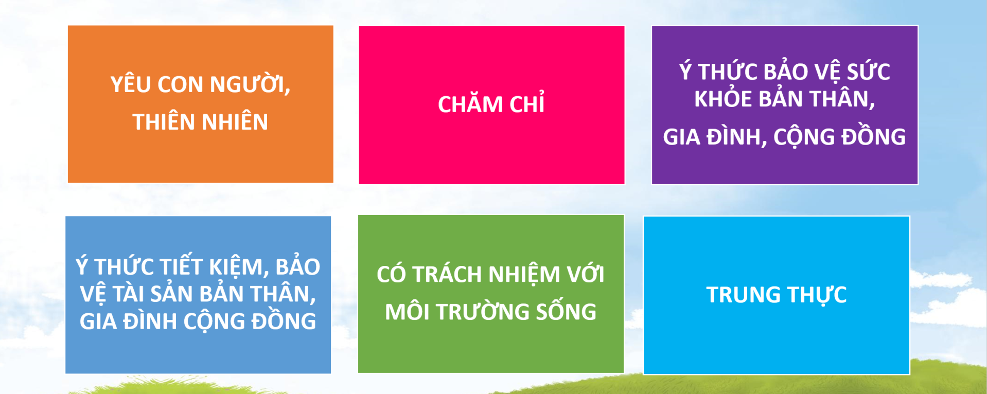
Phẩm chất

Slide 5
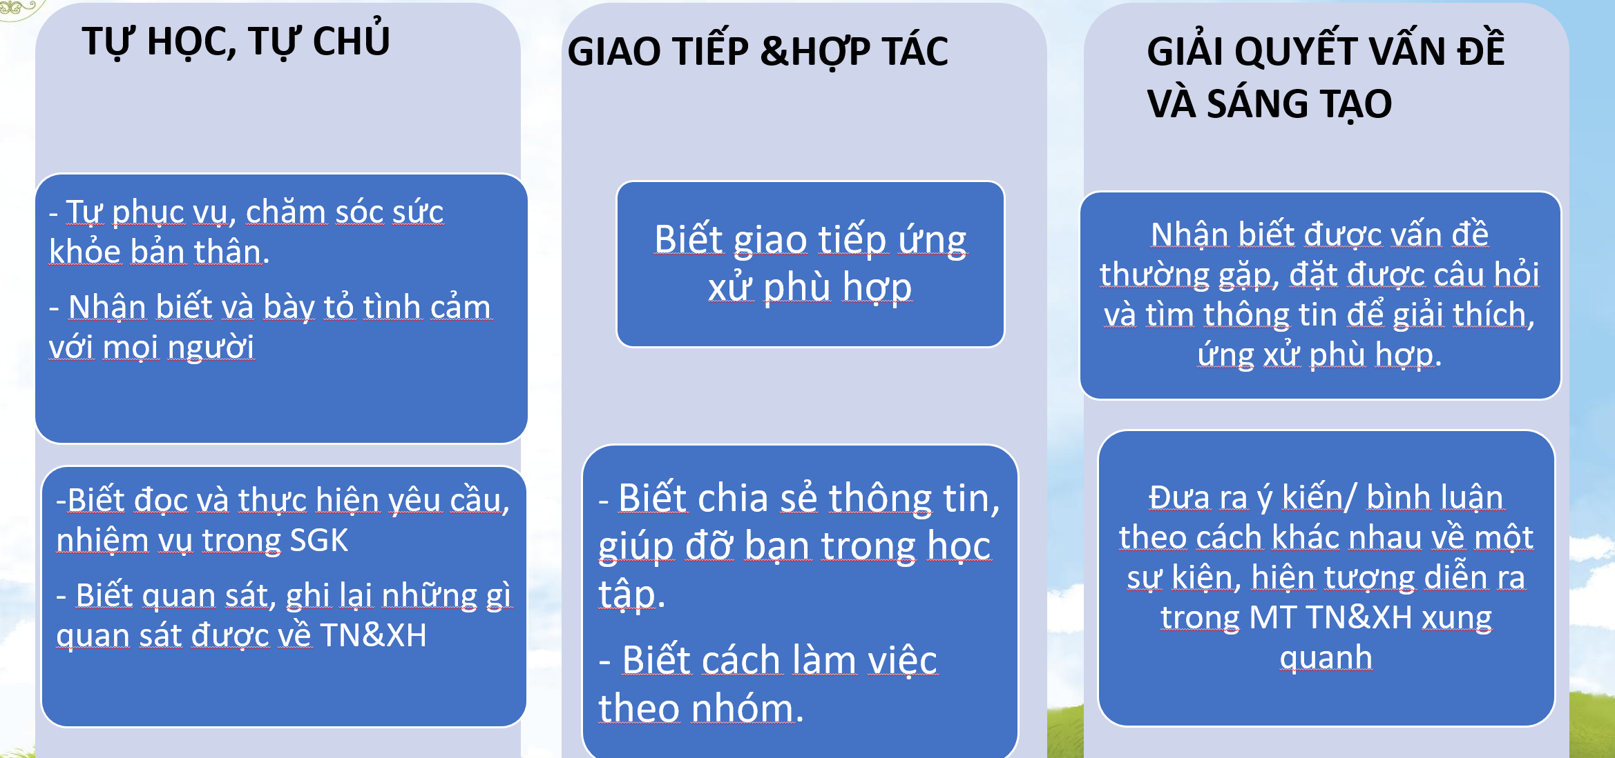
Năng lực chung

Slide 6
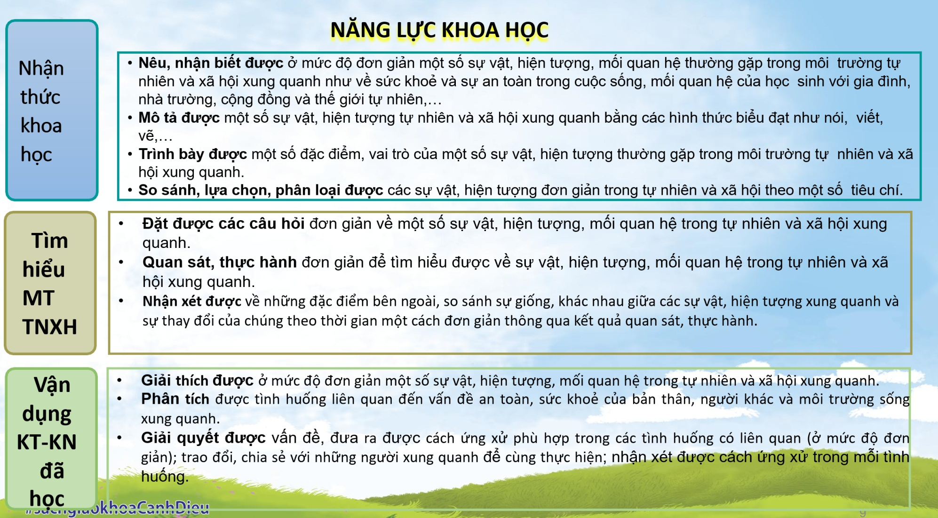
Năng lực đặc thù

Slide 7
Các phẩm chất và năng lực cần đạt
Phẩm chất | 1. Yêu nước; 2. Nhân ái; 3. Chăm chỉ; 4. Trung thực; 5. Trách nhiệm
Năng lực chung | 1. Tự chủ và tự học; 2. Giao tiếp và hợp tác; 3. Giải quyết vấn đề và sáng tạo
Năng lực đặc thù | 1. Nhận thức khoa học; 2. Tìm hiểu môi trường tự nhiên và xã hội xung quanh; 3. Vận dụng kiến thức, kĩ năng đã học.

Slide 8

2
Nội dung chương trình
Gồm 6 chủ đề:
Gia đình
Trường học
Cộng đồng
địa phương
Thực vật và động vật
Con người và sức khỏe
Trái Đất và bầu trời
Sách có 3 dạng bài học, được chia thành 22 bài mới, 1 bài thực hành và 6 bài ôn tập. Có 2 bài 4 tiết, 8 bài 3 tiết, 13 bài 2 tiết, 6 bài ôn tập mỗi bài 2 tiết. Các bài học được thiết kế nhiều hoạt động học tập đa dạng, theo hướng mở, phù hợp với trình độ học sinh lớp 3 và được sắp xếp theo tiến trình hướng đến việc tìm hiểu, khám phá, thực hành, vận dụng.

Slide 9
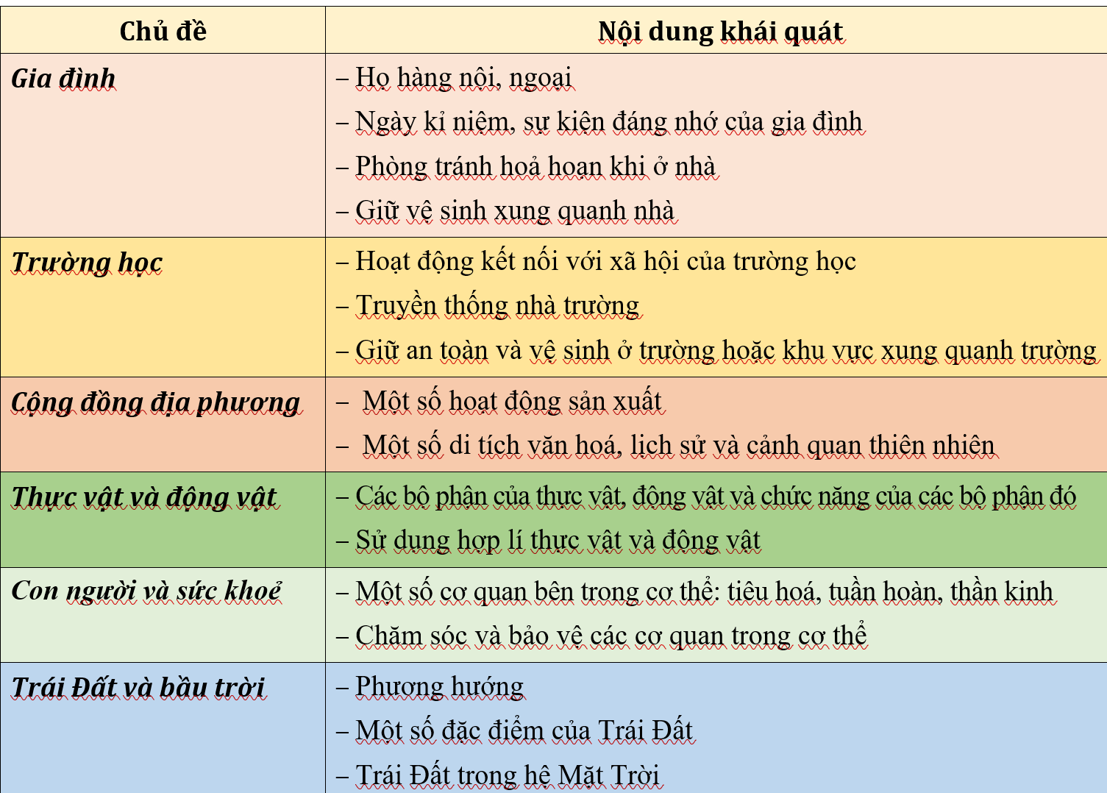

Slide 10
Các dạng bài học
Dạng bài hình thành kiến thức mới
Dạng bài thực hành
Dạng bài Ôn tập

Slide 11
Cấu trúc một bài học
Các bài học được thiết kế nhiều hoạt động học tập đa dạng, theo hướng mở, phù hợp với trình độ học sinh lớp 3 và được sắp xếp theo tiến trình hướng đến việc tìm hiểu, khám phá, thực hành, vận dụng. Đặc biệt, sách chú trọng hoạt động thực hành, vận dụng kiến thức, kĩ năng vào đời sống thực tiễn.
Tích hợp giáo dục đạo đức lối sống, kĩ năng sống cho học sinh.

Slide 12
Một số ví dụ thể hiện việc giáo dục đạo đức lối sống, kĩ năng sống cho học sinh.

Slide 13
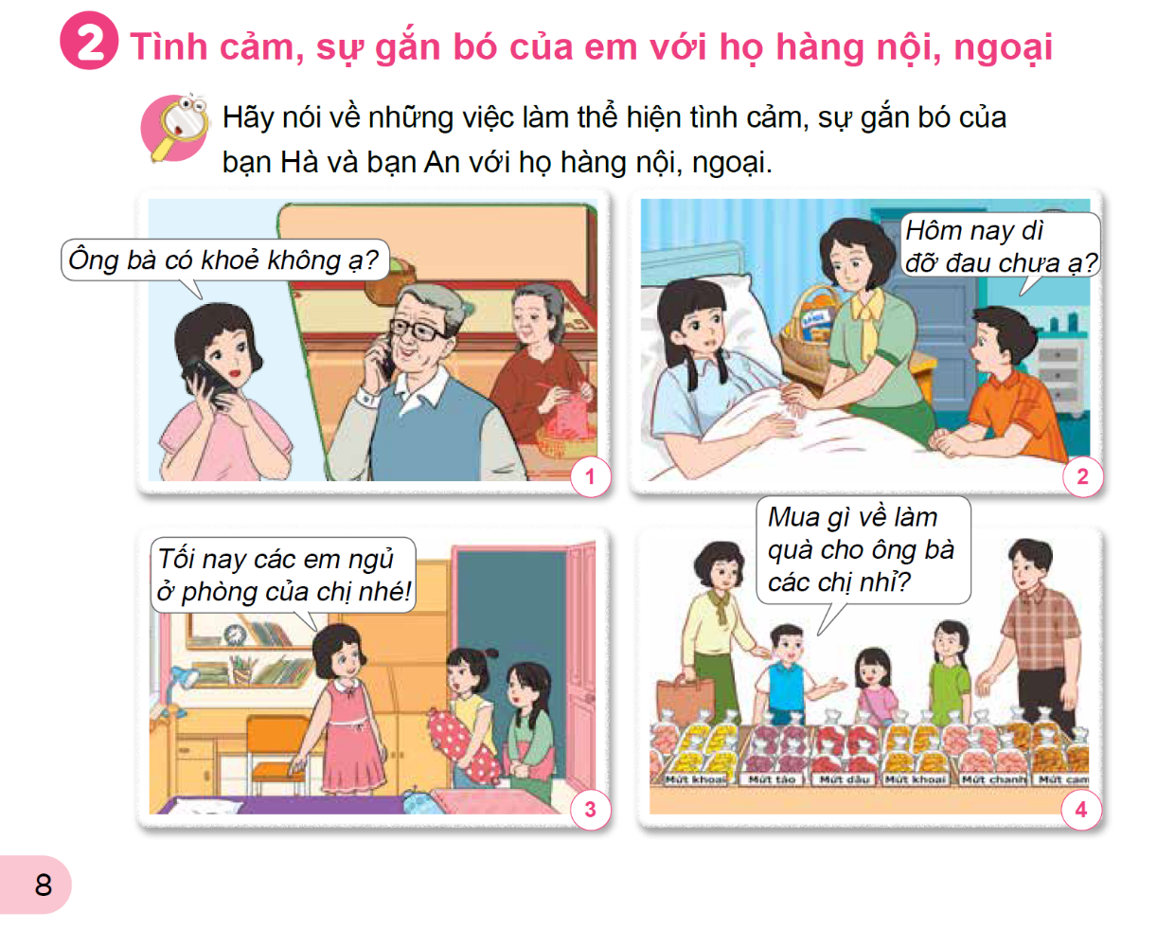
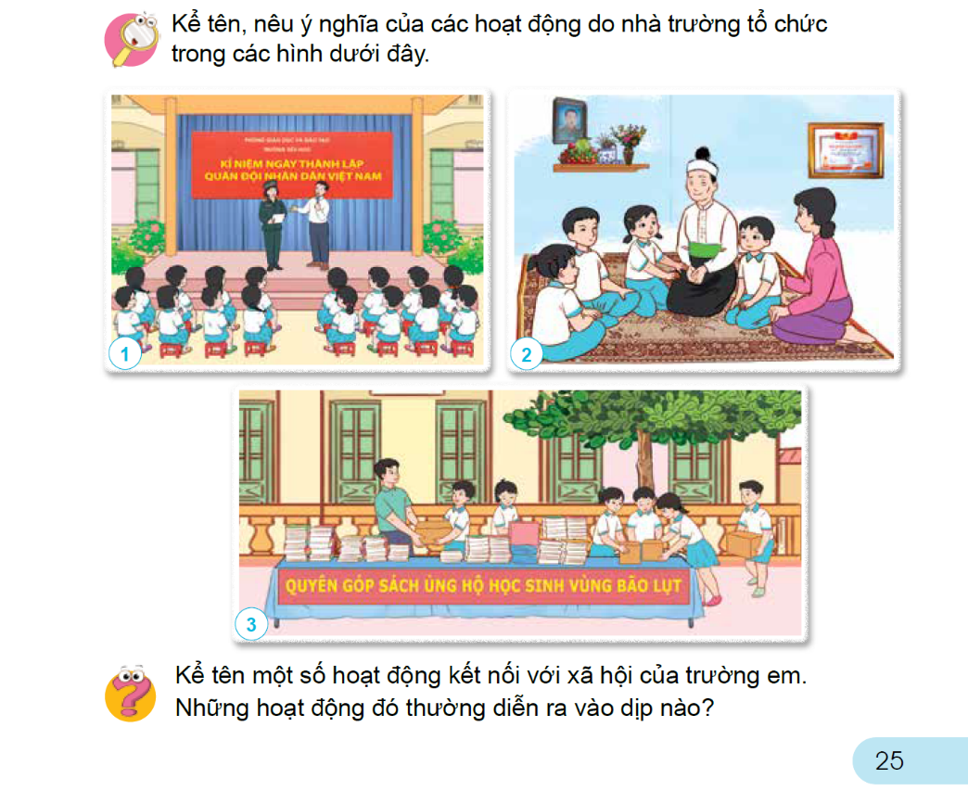
VD1: Giáo dục giá trị sống và kĩ năng sống
Notes:
Mỗi bài học đều hướng đến việc tích hợp giáo dục học sinh những vấn đề cấp thiết của xã hội một cách phù hợp

Slide 14
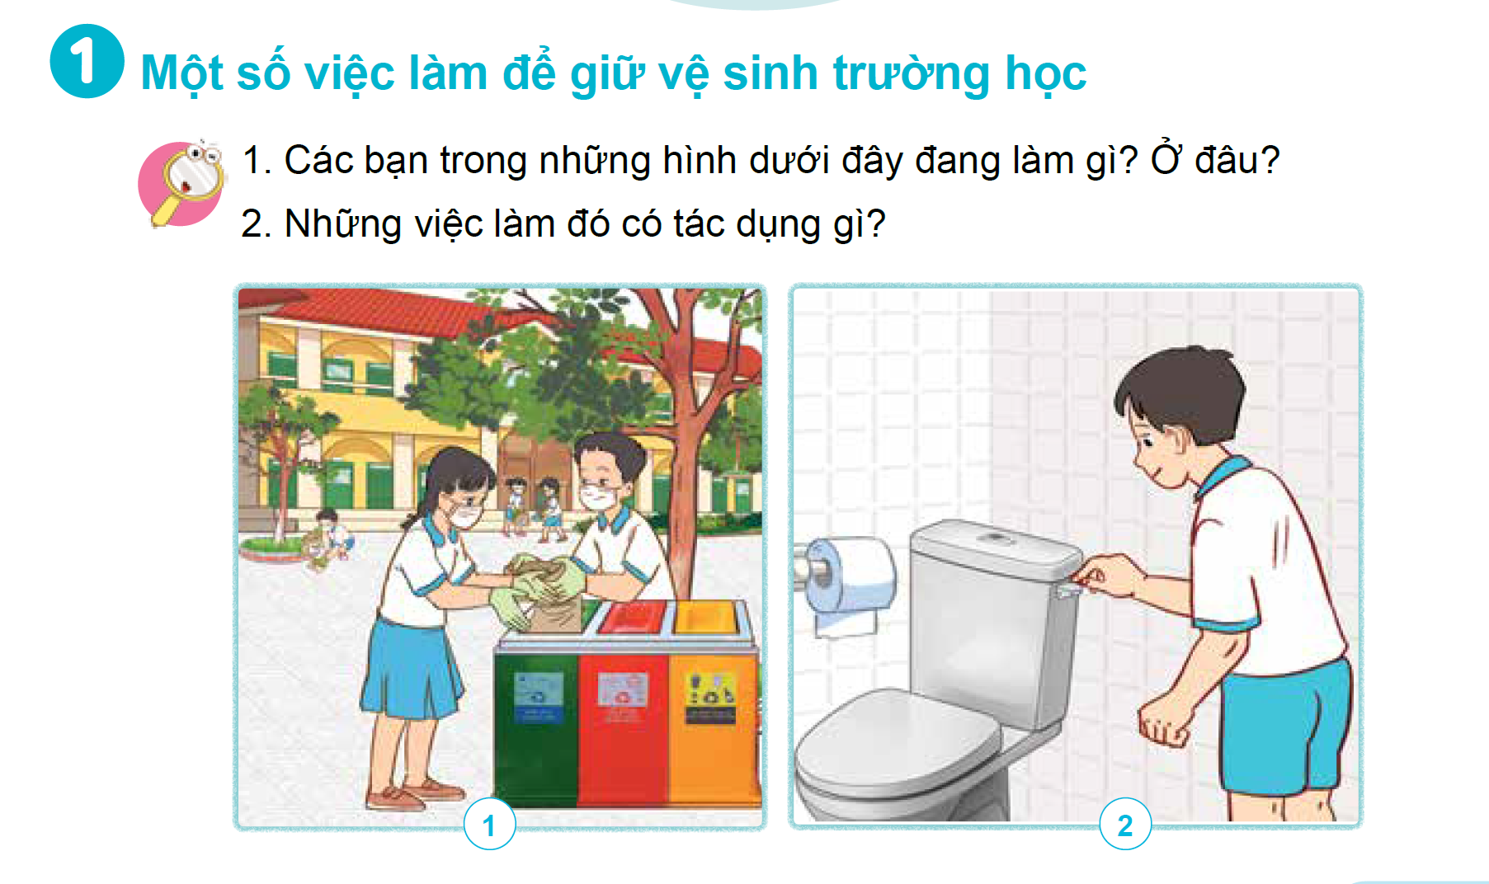
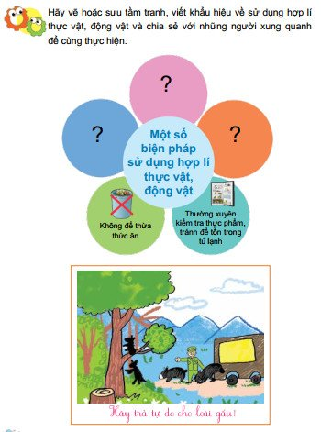
VD2: Giáo dục bảo vệ môi trường, rèn luyện đức tính chăm chỉ, có trách nhiệm với môi trường sống.
Notes:
Mỗi bài học đều hướng đến việc tích hợp giáo dục học sinh những vấn đề cấp thiết của xã hội một cách phù hợp

Slide 15
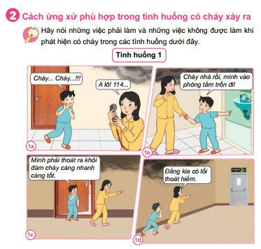
VD3: Giáo dục an toàn, rèn luyện ý thức bảo vệ tính mạng, tài sản của bản thân, gia đình và cộng đồng.
Notes:
Mỗi bài học đều hướng đến việc tích hợp giáo dục học sinh những vấn đề cấp thiết của xã hội một cách phù hợp

Slide 16
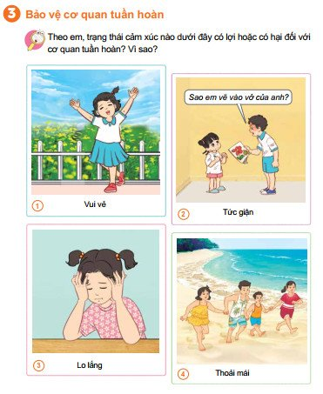
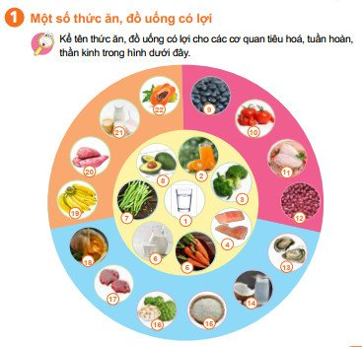
VD4: Giáo dục sức khoẻ tạo cơ hội cho học sinh nhận ra sự cần thiết phải thay đổi những thói quen sống không có lợi.
Notes:
Mỗi bài học đều hướng đến việc tích hợp giáo dục học sinh những vấn đề cấp thiết của xã hội một cách phù hợp

Slide 17
3
Phương pháp dạy học
1. Phương pháp và hình thức dạy học
Quan sát
Hỏi đáp
Thảo luận
Thực hành
Thí nghiệm
Trò chơi học tập
Dự án học tập
Dạy học hợp tác theo nhóm
Dạy học ngoài TN
Tổ chức cho HS học thông qua quan sát: Đối tượng quan sát của các em bao gồm các sự vật, hiện tượng tự nhiên và xã hội thông qua tranh ảnh, vật thật, video clip, môi trường tự nhiên và xã hội xung quanh.
GV tổ chức cuộc đối thoại giữa GV và HS, giữa HS và HS dựa trên hệ thống câu hỏi nhằm dẫn dắt HS đi đến kết luận hoặc vận dụng vốn hiểu biết để tìm hiểu những vấn đề học tập, cuộc sống và môi trường tự nhiên
GV tổ chức cuộc đối thoại, trao đổi ý kiến giữa GV và HS, giữa HS và HS về một vấn đề học tập hoặc vấn đề về cuộc sống để rút ra kết luận khoa học
GV tổ chức cho HS được trực tiếp thao tác trên đối tượng nhằm giúp HS hiểu rõ và vận dụng lí thuyết vào thực hành, luyện tập, hình thành kĩ năng.
Là phương pháp thực hành dưới sự chỉ đạo của GV, HS sử dụng thiết bị và tiến hành thí nghiệm nhằm làm sáng tỏ, khẳng định những vấn đề lí thuyết.
GV có thể sử dụng trò chơi, câu đố tùy thuộc vào mục đích, nội dung của tiết học nhằm gây hứng thú học tập, giảm sự căng thẳng cho HS .
Người học thực hiện một nhiệm vụ học tập mang tính phức hợp, có sự kết nối giữa lí thuyết và thực hành nhằm tạo ra các sản phẩm thực hành có thể giới thiệu, công bố được.
Dạy học theo nhóm là hình thức dạy học hợp tác, HS được tổ chức để chia sẻ những hiểu biết của mình và đối chiếu sự hiểu biết của mình với bạn nhằm khai thác trí tuệ của tập thể HS.
Dạy học ngoài thiên nhiên thông qua việc quan sát thiên nhiên: nhằm giúp HS được quan sát trực tiếp các đối tượng học tập từ đó hình thành cho HS các biểu tượng cụ thể , sinh động về thế giới tự nhiên và xã hội xung quanh. Giúp HS thêm yêu quý và có ý thức bảo vệ thiên nhiên, bảo vệ môi trường sống.
17

Slide 18
Một số ví dụ việc vận dụng các phương pháp mới vào bài dạy

Slide 19
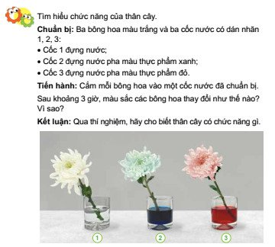
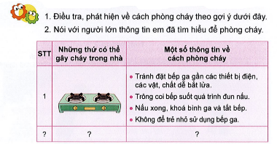
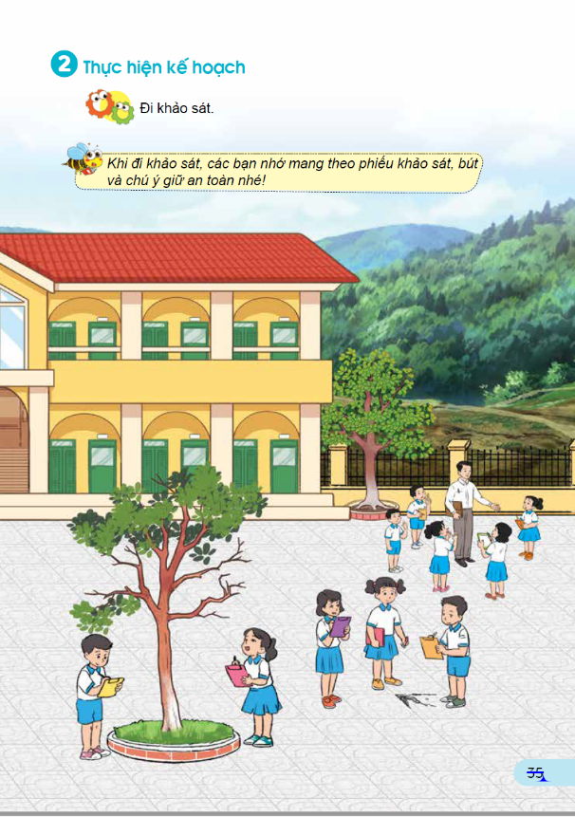
* PP thí nghiệm * PP điều tra khảo sát

Slide 20
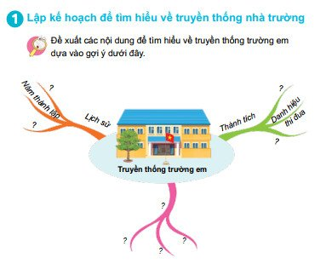
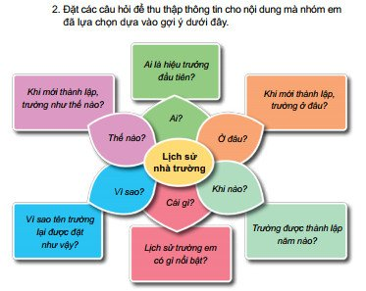
* PP học theo dự án với các kĩ thuật dạy học hiện đại

Slide 21
4. Đánh giá
Hoạt động đánh giá được thể hiện trong toàn bộ tiến trình của bài học (Đánh giá thường xuyên).
ĐÁNH GIÁ
Khởi động
Khám phá kiến thức, hình thành kĩ năng
Thực hành và vận dụng

Slide 22
Đánh giá thường xuyên
Sự tham gia của HS trong các hoạt động học tập
(Khởi động, khám phá, thực hành, vận dụng)
Trả lời được các câu hỏi để kết nối vốn kiến thức vốn có của HS với kiến thức, kĩ năng, năng lực trong bài học mới, có khả năng giải quyết các tình huống cụ thể, có sản phẩm học tập tạo ra.
Qua sản phẩm của học sinh

Slide 23
Đánh giá kết quả giáo dục
Đánh giá các mặt
Đánh giá kết quả học tập
Đánh giá kĩ năng thực hành
Các phẩm chất và năng lực chung
Các năng lực môn học
Khả năng vận dụng kiến thức, kĩ năng trong những tình huống vận dụng
Tạo ra sản phẩm bằng cách viết, vẽ, cắt dán; thu thập thông tin,…)

Slide 24
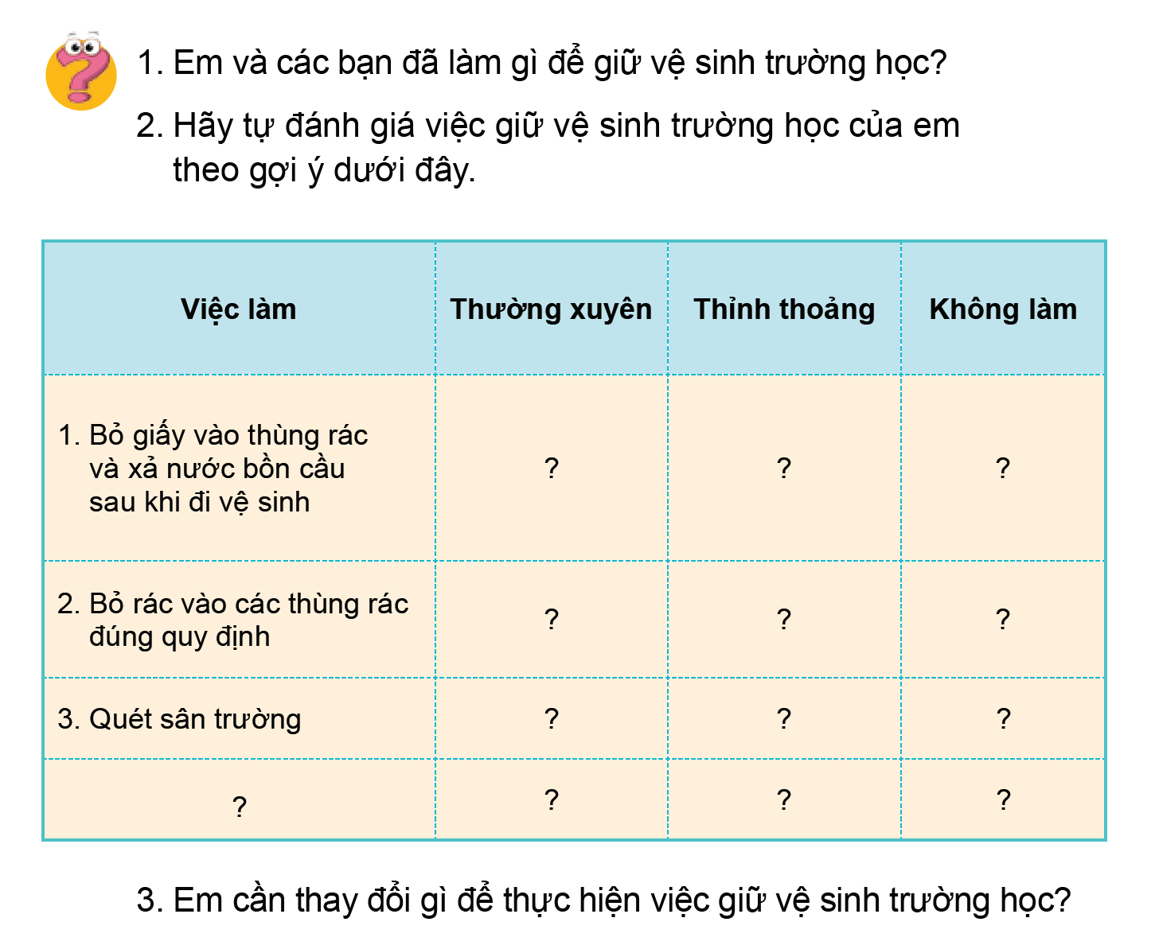
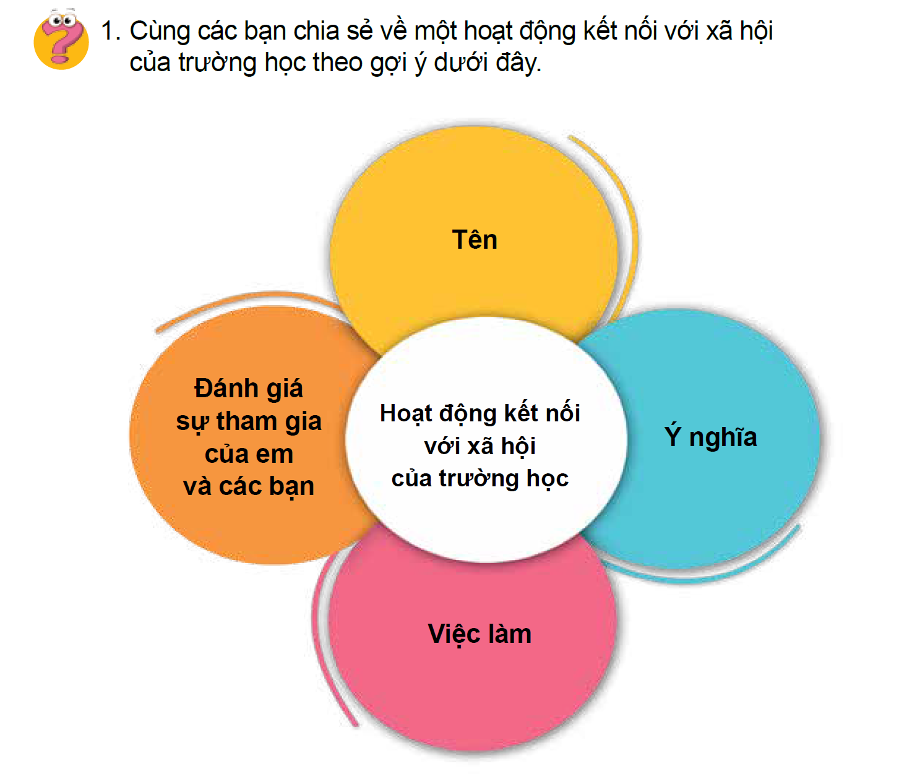
Học sinh tự đánh giá và đánh giá lẫn nhau.

Slide 25
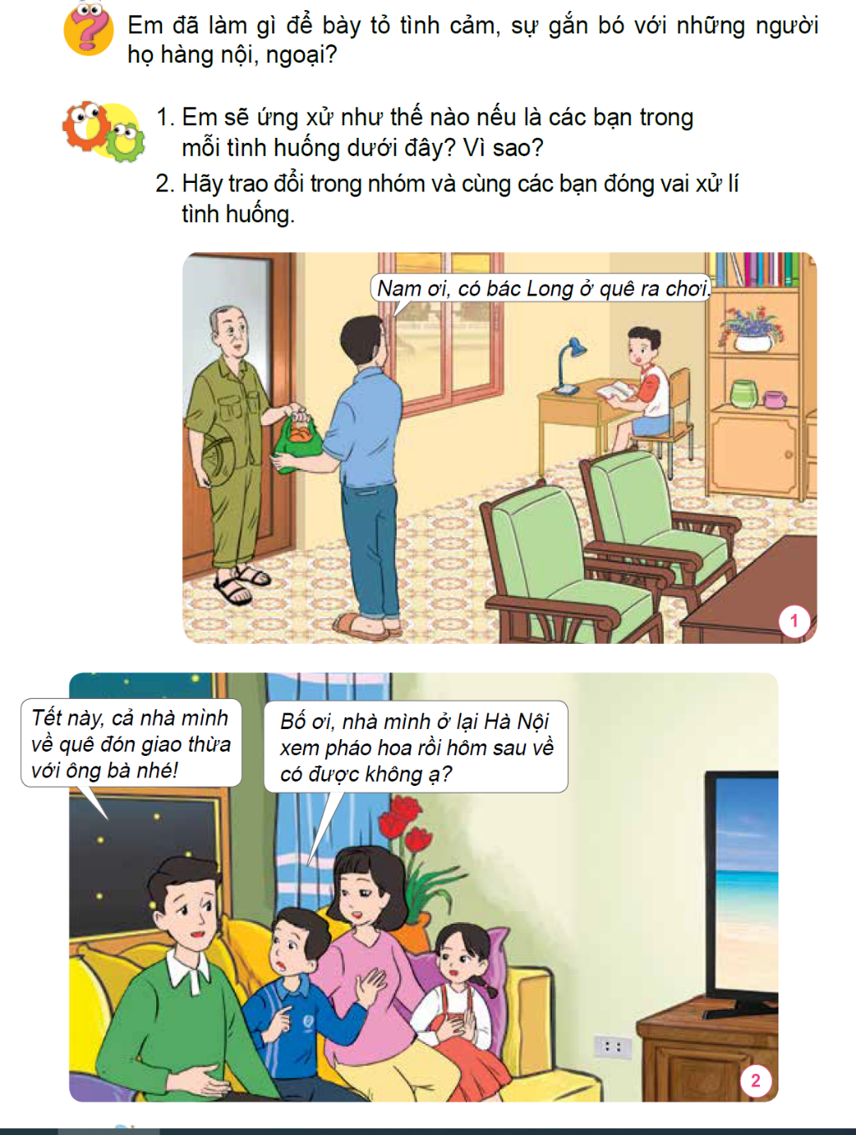
Giáo viên đánh giá phẩm chất học sinh
1. Yêu nước
Yêu thiên nhiên và có những việc làm thiết thực bảo vệ thiên nhiên.
Bài 14. Sử dụng hợp lí thực vật, động vật (Chủ đề 4)...
2. Nhân ái
Bài 1. Họ hàng nội, ngoại
Bài 2. Một số ngày kỉ niệm, sự kiện của gia đình …

Slide 26
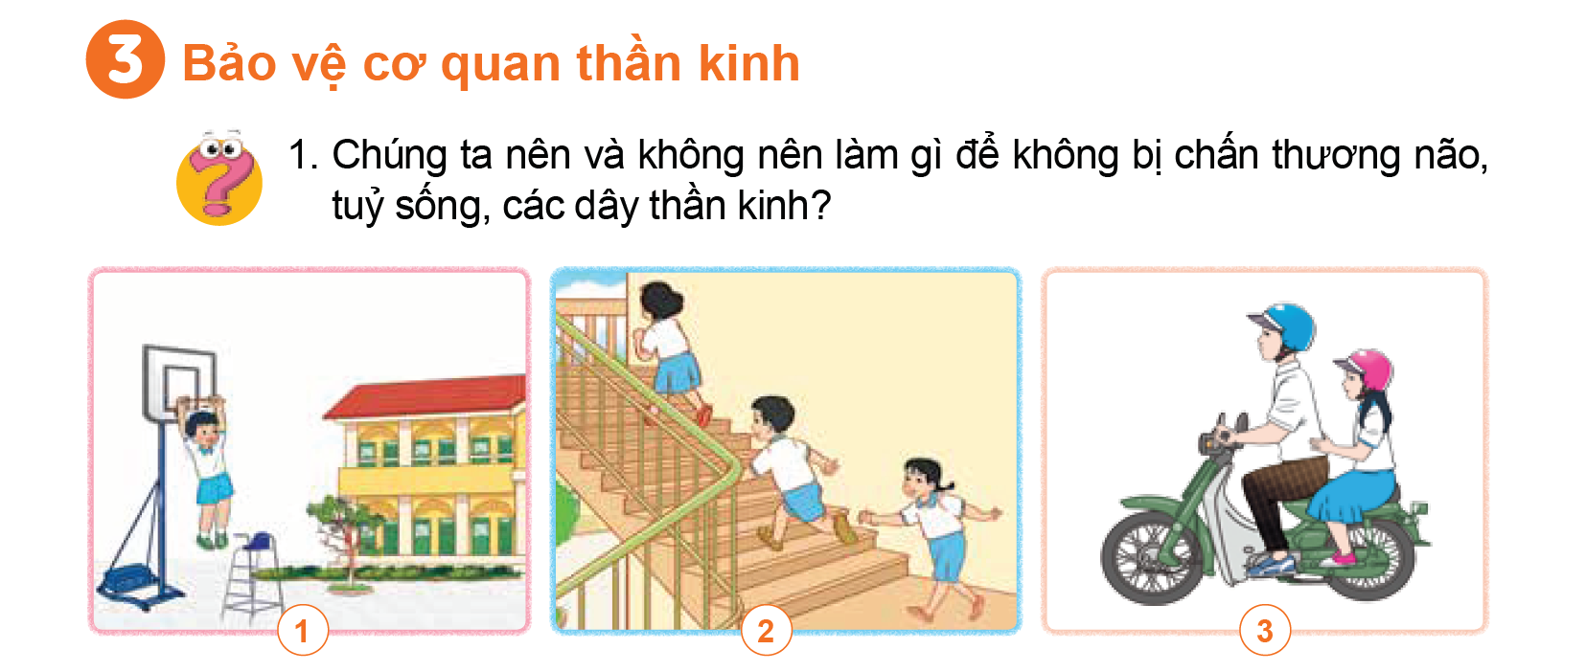
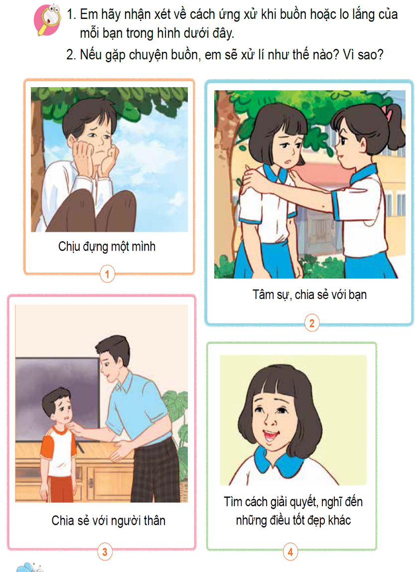
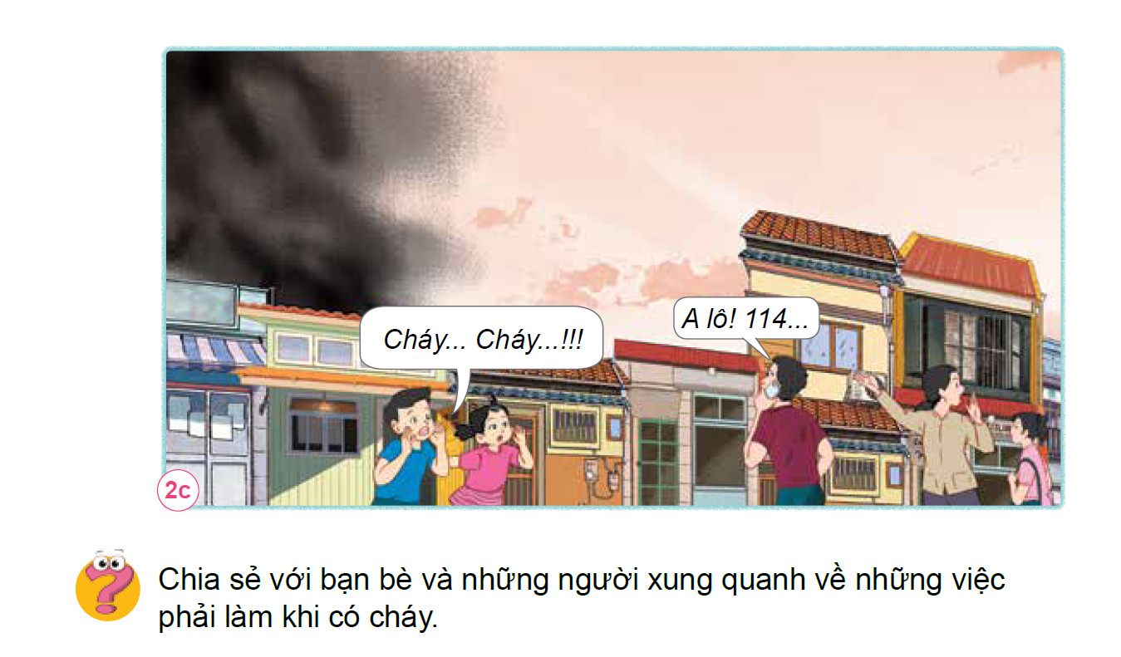
Giáo viên đánh giá học sinh
Trách nhiệm
Có ý thức thực hiện các quy tắc bảo vệ sức khoẻ và an toàn cho bản thân, gia đình, bạn bè và những người xung quanh. Các bài ở Chủ đề Con người và sức khoẻ; Bài Phòng tránh hỏa hoạn khi ở nhà; …

Slide 27
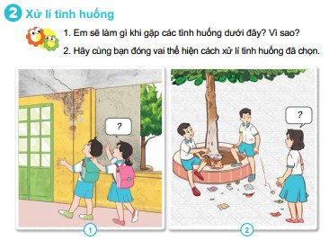
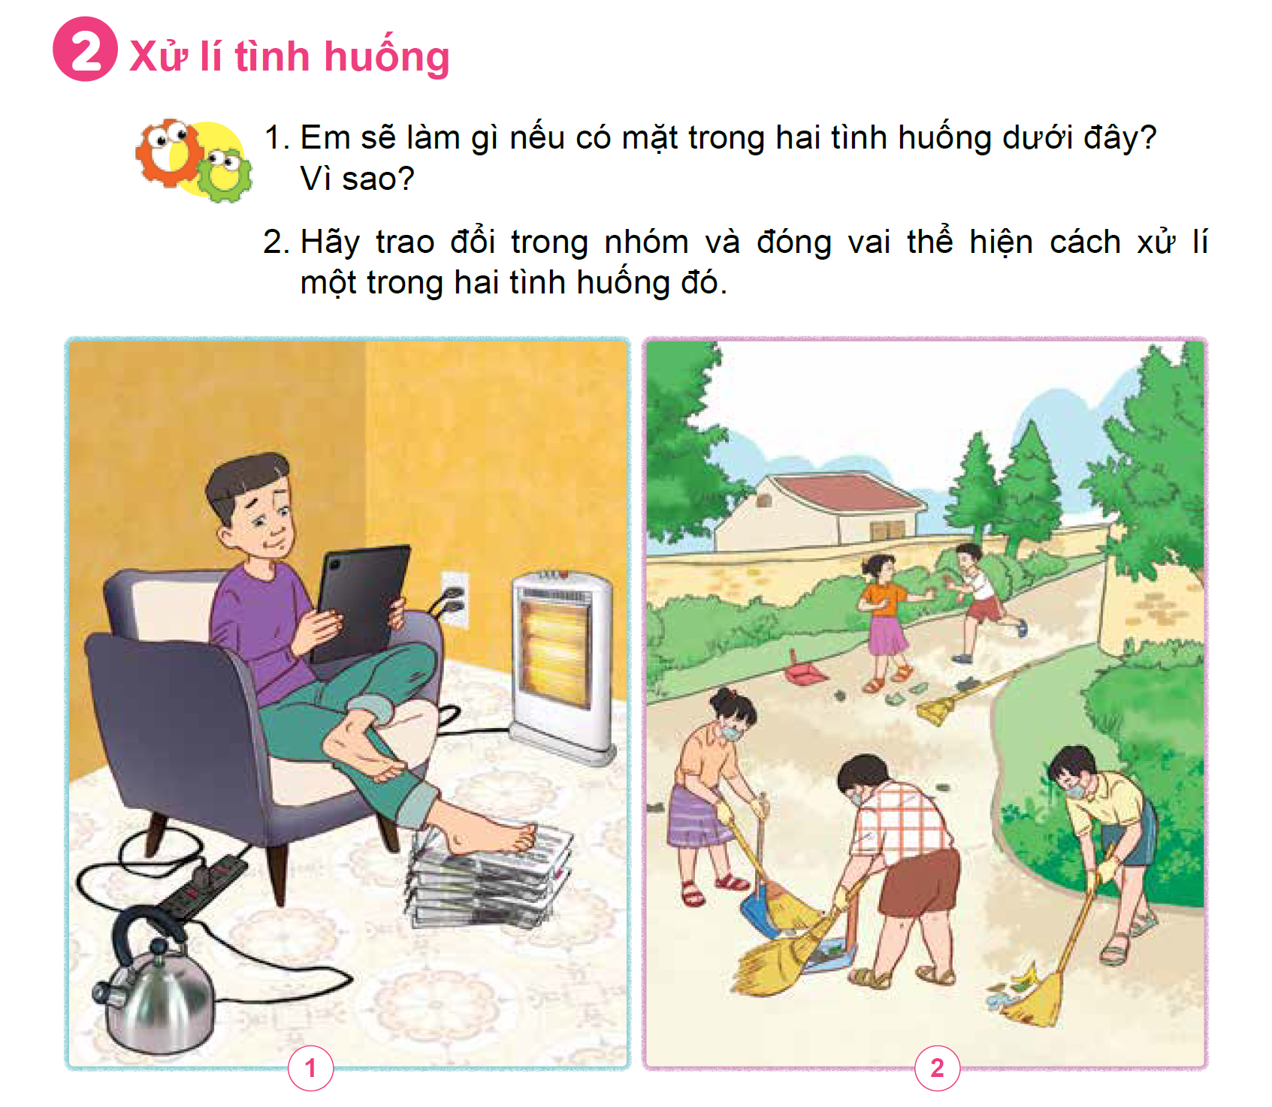
Đánh giá năng lực chung
Giải quyết vấn đề và sáng tạo

Slide 28
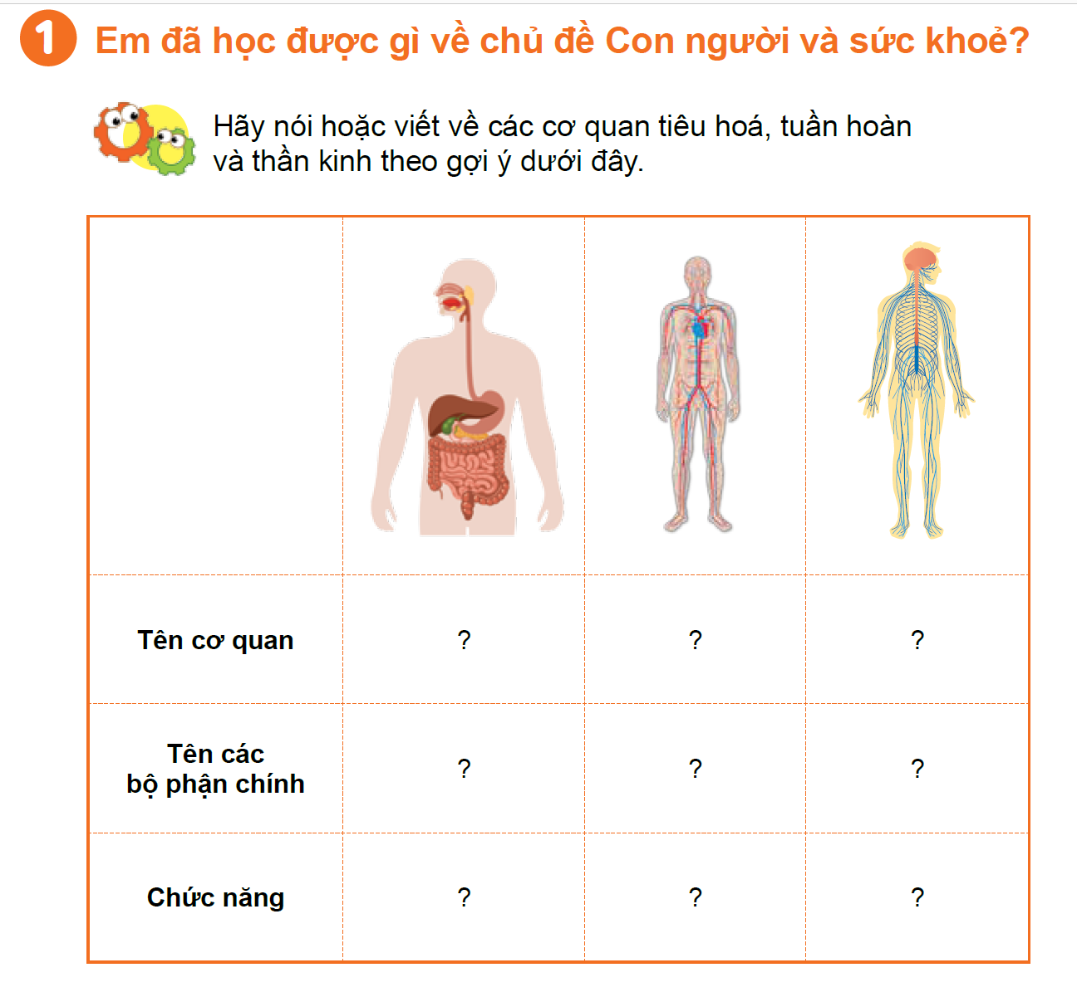
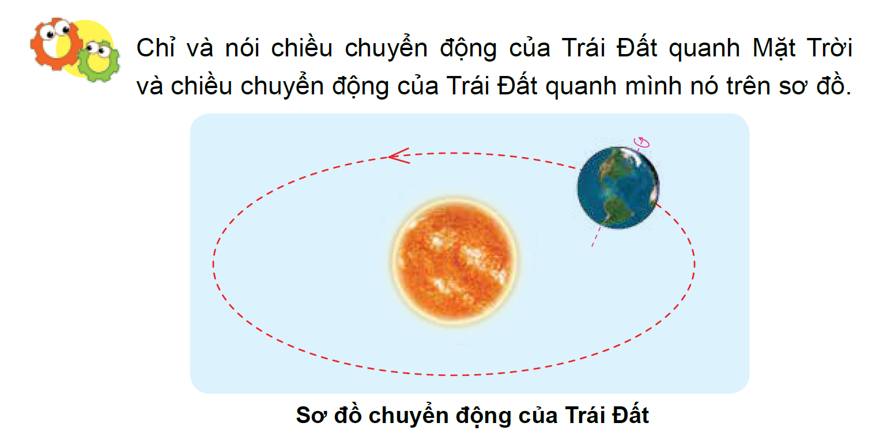
Đánh giá năng lực khoa học
Nhận thức khoa học

Slide 29
5
Kế hoạch dạy học

Slide 30
Các hoạt động dạy học
1. Khởi động: Mở đầu, tạo hứng thú để dẫn vào bài mới:
- Hát hoặc trò chơi liên quan.
2. Khám phá: Xây dựng kiến thức mới:
GV tổ chức các hoạt động quan sát, điều tra, thực hành, .... trong môi trường xung quanh để HS được khám phá.
Ngoài ra là các hoạt động khác như hỏi – đáp, thảo luận,...
3. Thực hành: Đây là hoạt động củng cố kiến thức.
- Các hoạt đông học tập của HS là chơi trò chơi, nói, kể, vẽ, thảo luận, …
4. Vận dụng: Vận dụng kiến thức vào cái tình huống tương tự, tình huống mới, vào thực tiễn, kết nối với các nội dung học tập tiếp theo.
Các hoạt động học tập: đóng vai, thảo luận để xử lí tình huống, liên hệ thực tế, …

Slide 31
6
Kế hoạch bài dạy

Slide 32
XIN CHÂN THÀNH CẢM ƠN!

